Slide 1
《中华人民共和国安全生产法》
最新修正解读
苏州大学王健法学院
许小亮

Slide 2

前言/PREFACE
《中华人民共和国安全生产法》（以下简称《安全生产法》）是为了加强安全生产工作，防止和减少生产安全事故，保障人民群众生命和财产安全，促进经济社会持续健康发展，而制定的一部法律。
它是我国第一部全面规范安全生产的专门法律，它体现了国家关于加强安全生产监督管理的基本方针、基本原则和基本制度，是建设系统各级主管部门依法行政、加强安全监督管理的重要法律依据，对规范建设系统各单位安全生产行为，提高安全管理水平，保护职工劳动安全权利，处理安全生产违法行为，具有重要意义。

Slide 3
01/《安全生产法》修正背景与历程
目录
02/新《安全生产法》概览
Contents
03/《安全生产法》修正内容新旧对照
04/新《安全生产法》相关条文解读

Slide 4
《安全生产法》修正背景与历程
01

Slide 5
修正背景
我国生产安全事故死亡人数从历史最高峰2002年的约14万人，降至2020年的2.71万人，下降80.6%。重特大事故起数从最多时的2001年一年发生140起下降到2020年的16起，下降88.6%。虽然全国生产安全事故总体上呈下降趋势，但开始进入一个瓶颈期、平台期，而且稍有不慎，重特大事故还会出现反弹。《中华人民共和国安全生产法》是为了加强安全生产工作，防止和减少生产安全事故，保障人民群众生命和财产安全，促进经济社会持续健康发展而制定，为安全生产工作提供了有力的法律武器。对安全生产法进行修改，正当其时，十分必要。
另外，党的十八大以来，党中央强调要牢固树立新发展理念，坚持底线思维，强化风险意识，应急管理部肩负着防范化解重大安全风险的职责使命，成立以来在推动应急管理事业法治化工作中取得重要进展，有力地维护了人民群众生命财产安全和社会稳定。
全国人大常委会法工委高度重视应急管理和安全生产相关立法修法工作，将《安全生产法》修改列入立法计划，法工委相关对口部门要进一步加强与应急管理部法制部门沟通，密切配合，其他相关立法修法工作要与时俱进，注重运用法治思维解决突出问题，积极回应社会关切热点，坚持以良法促进发展保障善治，切实增强人民群众的获得感、幸福感、安全感。

Slide 6
修正历程
2002年6月29日第九届全国人民代表大会常务委员会第二十八次会议通过，2002年11月1日实施。
根据2014年8月31日第十二届全国人民代表大会常务委员会第十次会议《关于修改《中华人民共和国安全生产法》的决定》第二次修正，2014年12月1日实施。
01
02
03
04
根据2009年8月27日第十一届全国人民代表大会常务委员会第十次会议关于《关于修改部分法律的决定》第一次修正，2009年8月27日实施。
2021年6月10日第十三届全国人民代表大会常务委员会第二十九次会议通过全国人民代表大会常务委员会关于修改《中华人民共和国安全生产法》的决定，自2021年9月1日起施行。

Slide 7
新《安全生产法》
概览
02

Slide 8
对新法的总体把握
总体宗旨
安全生产工作坚持中国共产党的领导
安全生产工作应当以人为本，坚持人民至上、生命至上，坚持安全第一、预防为主、综合治理
总体方针
管行业必须管安全、管业务必须管安全、管生产经营必须管安全
总体机制

Slide 9
总体要求
首要任务
把保护人民生命安全摆在首位，从源头上防范化解重大安全风险
最终目标
保障安全生产、维护社会和谐、实现安全发展
法律途径
全面提升安全生产工作摆位，全面提升企业主体责任

Slide 10
主要修正方面
一是贯彻新思想、新理念。
将习近平总书记关于安全生产工作一系列重要指示批示的精神转化为法律规定，增加了安全生产工作坚持人民至上、生命至上，树牢安全发展理念，从源头上防范化解重大安全风险等规定，为统筹发展和安全两件大事提供了坚强的法治保障。
一
二是落实中央决策部署。
这次修改深入贯彻中央文件的精神，增加规定了重大事故隐患排查治理情况的报告、高危行业领域强制实施安全生产责任保险、安全生产公益诉讼等重要制度。
二

Slide 11
主要修正方面
三是健全安全生产责任体系。
第一，强化党委和政府的领导责任。这次修改明确了安全生产工作坚持党的领导，要求各级人民政府加强安全生产基础设施建设和安全生产监管能力建设，所需经费列入本级预算。第二，明确了各有关部门的监管职责。规定安全生产工作实行“管行业必须管安全、管业务必须管安全、管生产经营必须管安全”。对新兴行业、领域的安全生产监督管理职责不明确的，明确由县级以上地方各级人民政府按照业务相近的原则确定监督管理部门。生产经营单位的主要负责人是本单位安全生产第一责任人，对本单位的安全生产工作全面负责。各类生产经营单位健全并落实全员安全生产责任制、安全风险分级管控和隐患排查治理双重预防机制。
三

Slide 12
主要修正方面
四是强化新问题、新风险的防范应对。
深刻汲取近年来的事故教训，对安全生产事故中暴露的新问题作了针对性规定。比如，要求餐饮行业使用燃气的生产经营单位要安装可燃气体报警装置，并且保障其正常使用；要求矿山等高危行业施工单位加强安全管理，不得非法转让施工的资质，不得违法分包、转包；还比如要求承担安全评价的一些机构实施报告公开制度，不得租借资质、挂靠、出具虚假报告。同时，对于新业态、新模式产生的新风险，也强调了应当建立健全并落实安全责任制，加强从业人员的教育和培训，履行法定的安全生产义务。
四

Slide 13
主要修正方面
五是加大对违法行为的惩处力度。
罚款金额更高：由现行法规定的20万元至2000万元，提高至30万元至1亿元；对单位主要负责人的事故罚款数额由年收入的30%至80%，提高至40%至100%。
处罚方式更严：对生产经营单位未采取措施消除事故隐患的，由“先责令整改，拒不整改再责令停产停业整顿并处罚款”修改为“一经发现即责令整改并处罚款，拒不整改的，责令停产停业整顿，并可以按日连续计罚，拒不停产整顿的，提请地方人民政府予以关闭”。
惩戒力度更大：增加了加大执法频次、暂停项目审批、上调有关保险费率、行业或者职业禁入等联合惩戒措施。
五

Slide 14
主要修正亮点
（一）督促落实企业安全生产主体责任
全员安全责任制：各类生产经营单位都要健全并落实全员安全责任制。调动全体员工的积极性和创造性，形成人人关心安全生产、人人提升安全素质、人人做好安全生产的局面。
安全风险分级管控和隐患排查治理双重预防机制：各类生产经营单位都要建立安全风险分级管控机制，定期组织开展风险辨识评估，严格落实分级管控措施，防止风险演变引发事故。及时向有关部门报告重大事故隐患排查治理情况，生产经营单位受监管部门和本单位职工的双重监督，确保隐患排查治理到位。
高危行业领域强制实施安全生产责任保险制度：高危行业领域生产经营单位必须投保。保险机构必须为投保单位提供事故预防服务，帮助企业查找风险隐患，提高安全管理水平。

Slide 15
主要修正亮点
（二）矿山安全
规范矿山建设项目外包施工管理：新增第四十九条第二款规定“矿山、金属冶炼建设项目和用于生产、储存、装卸危险物品的建设项目施工单位应当加强对施工项目的安全管理，不得倒卖、出租、出借、挂靠或者以其他形式非法转让施工资质，不得将其承包的全部建设工程转包给第三人或者将其承包的全部建设工程支解以后以分包的名义分别转包给第三人，不得将工程分包给不具备相应资质条件的单位。”
严格动火、临时用电等危险作业要求：在原来规定的爆破、吊装作业的基础上，增加动火、临时用电作业时应当安排专门人员进行现场安全管理，确保操作规程的遵守和安全措施的落实。

Slide 16

典型案例
发包方和承包方不履行安全生产管理职责导致发生生产安全事故
事实
2014年8月，A公司与大连B公司签订《打砂油漆工程协议》，由大连B公司承包A公司车间内的打砂油漆施工工程。2015年9月17日， B公司工人张某某在A公司涂装车间打砂房内操作推砂机时，违章将头伸出驾驶室窗外，被自己操作的机械夹到头部造成本人死亡。经事故调查组调查发现， A公司对发包工程疏于安全管理，未与工程承包单位签订安全生产管理协议，未对B公司安全管理落实情况进行检查，存在以包代管现象。B公司安排未经安全生产教育和操作培训的从业人员(包括死者)上岗作业，未能层层签订安全责任书，有效落实监管责任。事故调查组认定A公司和B公司均对事故发生负有责任。A公司总经理和B公司总经理未认真履行《安全生产法》第18条规定的主要负责人安全生产管理职责，没有组织实施安全生产教育和培训计划，没有及时消除生产安全事故隐患。事故调查组认定事故性质为一般安全生产责任事故。
处罚
根据《安全生产法》第一百零九条第(一)项规定，区安监部门对事故责任单位珠海A公司和大连B公司均作出罚款人民币25万元的行政处罚。根据《安全生产法》第九十二条第(一)项规定，区安监部门对A公司总经理和B公司总经理均处以上一年年收入30%的罚款。

Slide 17
《安全生产法》
修正内容新旧对照
03

Slide 18
《安全生产法》修正内容新旧对照
修正前 | 修正后
第一章 总则 | 第一条 为了加强安全生产工作，防止和减少生产安全事故，保障人民群众生命和财产安全，促进经济社会持续健康发展，制定本法。
第三条 安全生产工作应当以人为本，坚持安全发展， 坚持安全第一、预防为主、综合治理的方针，强化和落实生产经营单位的主体责任，建立生产经营单位负责、职工参与、政府监管、行业自律和社会监督的机制。 | 第三条 安全生产工作坚持中国共产党的领导。 安全生产工作应当以人为本，坚持人民至上、生命至上，把保护人民生命安全摆在首位，树牢安全发展理念，坚持安全第一、预防为主、综合治理的方针， 从源头上防范化解重大安全风险。 安全生产工作实行管行业必须管安全、管业务必须管安全、管生产经营必须管安全，强化和落实生产经营单位主体责任与政府监管责任，建立生产经营单位负责、职工参与、政府监管、行业自律和社会监督的机制。
第四条 生产经营单位必须遵守本法和其他有关安全生产的法律、法规，加强安全生产管理，建立、健全安全生产责任制和安全生产规章制度，改善安全生产条件，推进安全生产标准化建设，提高安全生产水平， 确保安全生产。 | 第四条 生产经营单位必须遵守本法和其他有关安全生产的法律、法规，加强安全生产管理，建立健全全员安全生产责任制和安全生产规章制度，加大对安全生产资金、物资、技术、人员的投入保障力度，改善安全生产条件，加强安全生产标准化、信息化建设，构建安全风险分级管控和隐患排查治理双重预防机制，健全风险防范化解机制，提高安全生产水平，确保安全生产。 平台经济等新兴行业、领域的生产经营单位应当根据本行业、领域的特点，建立健全并落实全员安全生产责任制，加强从业人员安全生产教育和培训，履行本法和其他法律、法规规定的有关安全生产义务。

Slide 19
《安全生产法》修正内容新旧对照
修正前 | 修正后
第五条 生产经营单位的主要负责人对本单位的安全生产工作全面负责。 | 第五条 生产经营单位的主要负责人是本单位安全生产第一责任人，对本单位的安全生产工作全面负责。其他负责人对职责范围内的安全生产工作负责。
第八条 国务院和县级以上地方各级人民政府应当根据国民经济和社会发展规划制定安全生产规划，并组织实施。安全生产规划应当与城乡规划相衔接。 国务院和县级以上地方各级人民政府应当加强对安全生产工作的领导，支持、督促各有关部门依法履行安全生产监督管理职责，建立健全安全生产工作协调机制,及时协调、解决安全生产监督管理中存在的重大问题。 乡、镇人民政府以及街道办事处、开发区管理机构等地方人民政府的派出机关应当按照职责，加强对本行政区域内生产经营单位安全生产状况的监督检查，协助上级人民政府有关部门依法履行安全生产监督管理职责。 | 第八条 国务院和县级以上地方各级人民政府应当根据国民经济和社会发展规划制定安全生产规划，并组织实施。安全生产规划应当与国土空间规划等相关规划相衔接。 各级人民政府应当加强安全生产基础设施建设和安全生产监管能力建设，所需经费列入本级预算。 县级以上地方各级人民政府应当组织有关部门建立完善安全风险评估与论证机制，按照安全风险管控要求，进行产业规划和空间布局，并对位置相邻、行业相近、业态相似的生产经营单位实施重大安全风险联防联控。 第九条 国务院和县级以上地方各级人民政府应当加强对安全生产工作的领导，建立健全安全生产工作协调机制，支持、 督促各有关部门依法履行安全生产监督管理职责，及时协调、 解决安全生产监督管理中存在的重大问题。 乡镇人民政府和街道办事处，以及开发区、工业园区、港区、风景区等应当明确负责安全生产监督管理的有关工作机构及其职责，加强安全生产监管力量建设，按照职责对本行政区域或者管理区域内生产经营单位安全生产状况进行监督检查，协助人民政府有关部门或者按照授权依法履行安全生产监督管理职责。

Slide 20
《安全生产法》修正内容新旧对照
修正前 | 修正后
第九条 国务院安全生产监督管理部门依照本法，对全国安全生产工作实施综合监督管理；县级以上地方各级人民政府安全生产监督管理部门依照本法，对本行政区域内安全 生产工作实施综合监督管理。 国务院有关部门依照本法和其他有关法律、行政法规的规定，在各自的职责范围内对有关行业、领域的安全生产工作实施监督管理；县级以上地方各级人民政府有关部门依照本法和其他有关法律、法规的规定，在各自的职责范围内对有关行业、领域的安全生产工作实施监督管理。 安全生产监督管理部门和对有关行业、领域的安全生产工作实施监督管理的部门，统称负有安全生产监督管理职责的部门。 | 第十条 国务院应急管理部门依照本法，对全国安全生产工作实施综合监督管理；县级以上地方各级人民政府应急管理部门依照本法，对本行政区域内安全生产工作实施综合监督管理。 国务院交通运输、住房和城乡建设、水利、民航等有关部门依照本法和其他有关法律、行政法规的规定，在各自的职责范围内对有关行业、领域的安全生产工作实施监督管理； 县级以上地方各级人民政府有关部门依照本法和其他有关法律、法规的规定，在各自的职责范围内对有关行业、领域的安全生产工作实施监督管理。对新兴行业、领域的安全生产监督管理职责不明确的，由县级以上地方各级人民政府按照业务相近的原则确定监督管理部门。 应急管理部门和对有关行业、领域的安全生产工作实施监督管理的部门，统称负有安全生产监督管理职责的部门。负有安全生产监督管理职责的部门应当相互配合、齐抓共管、 信息共享、资源共用，依法加强安全生产监督管理工作。

Slide 21
《安全生产法》修正内容新旧对照
修正前 | 修正后
 | 增加第十二条 国务院有关部门按照职责分工负责安全生产强制性国家标准的项目提出、组织起草、征求意见、技术审查。国务院应急管理部门统筹提出安全生产强制性国家标准的立项计划。国务院标准化行政主管部门负责安全生产强制性国家标准的立项、编号、对外通报和授权批准发布工作。 国务院标准化行政主管部门、有关部门依据法定职责对安全生产强制性国家标准的实施进行监督检查。
第十四条 国家实行生产安全事故责任追究制度，依照本法和有关法律、法规的规定，追究生产安全事故责任人员的法律责任。 | 第十六条 国家实行生产安全事故责任追究制度，依照本法和有关法律、法规的规定，追究生产安全事故责任单位和责任人员的法律责任。
 | 增加第十七条 县级以上各级人民政府应当组织负有安全生产监督管理职责的部门依法编制安全生产权力和责任清单， 公开并接受社会监督。

Slide 22
《安全生产法》修正内容新旧对照
修正前 | 修正后
第二章 生产经营单位的安全生产保障 | 第五条 生产经营单位的主要负责人是本单位安全生产第一责任人，对本单位的安全生产工作全面负责。其他负责人对职责范围内的安全生产工作负责。
第十八条 生产经营单位的主要负责人对本单位安全生产工作负有下列职责： （一）建立、 健全本单位安全生产责任制； （二）组织制定本单位安全生产规章制度和操作规程； （三）组织制定并实施本单位安全生产教育和培训计划； （四）保证本单位安全生产投入的有效实施； （五）督促、 检查本单位的安全生产工作，及时消除生产安全事故隐患； （六）组织制定并实施本单位的生产安全事故应急救援预案； （七）及时、 如实报告生产安全事故。 | 第二十一条 生产经营单位的主要负责人对本单位安全生产工作负有下列职责： （一）建立健全并落实本单位全员安全生产责任制，加强安全生产标准化建设； （二）组织制定并实施本单位安全生产规章制度和操作规程； （三）组织制定并实施本单位安全生产教育和培训计划； （四）保证本单位安全生产投入的有效实施； （五）组织建立并落实安全风险分级管控和隐患排查治理双重预防工作机制，督促、检查本单位的安全生产工作，及时消除生产安全事故隐患； （六）组织制定并实施本单位的生产安全事故应急救援预案； （七）及时、如实报告生产安全事故。
第十九条 生产经营单位的安全生产责任制应当明确各岗位的责任人员、责任范围和考核标准等内容。 生产经营单位应当建立相应的机制，加强对安全生产责任制落实情况的监督考核，保证安全生产责任制的落实。 | 第二十二条 生产经营单位的全员安全生产责任制应当明确各岗位的责任人员、责任范围和考核标准等内容。 生产经营单位应当建立相应的机制，加强对安全生产责任制落实情况的监督考核，保证安全生产责任制的落实。

Slide 23
《安全生产法》修正内容新旧对照
修正前 | 修正后
第二十二条 生产经营单位的安全生产管理机构以及安全生产管理人员履行下列职责： （一）组织或者参与拟订本单位安全生产规章制度、操作规程和生产安全事故应急救援预案； （二）组织或者参与本单位安全生产教育和培训，如实记录安全生产教育和培训情况； （三）督促落实本单位重大危险源的安全管理措施； （四）组织或者参与本单位应急救援演练； （五）检查本单位的安全生产状况，及时排查生产安全事故隐患，提出改进安全生产管理的建议； （六）制止和纠正违章指挥、强令冒险作业、违反操作规程的行为； （七）督促落实本单位安全生产整改措施。 | 第二十五条 生产经营单位的安全生产管理机构以及安全生产管理人员履行下列职责： （一）组织或者参与拟订本单位安全生产规章制度、操作规程和生产安全事故应急救援预案； （二）组织或者参与本单位安全生产教育和培训，如实记录安全生产教育和培训情况； （三）组织开展危险源辨识和评估，督促落实本单位重大危险源的安全管理措施； （四）组织或者参与本单位应急救援演练； （五） 检查本单位的安全生产状况，及时排查生产安全事故隐患，提出改进安全生产管理的建议； （六）制止和纠正违章指挥、强令冒险作业、违反操作规程的行为； （七）督促落实本单位安全生产整改措施。 生产经营单位可以设置专职安全生产分管负责人，协助本单位主要负责人履行安全生产管理职责。
第三十一条 矿山、 金属冶炼建设项目和用于生产、储存、 装卸危险物品的建设项目的施工单位必须按照批准的安全设施设计施工，并对安全设施的工程质量负责。 矿山、金属冶炼建设项目和用于生产、储存危险物品的建设项目竣工投入生产或者使用前，应当由建设单位负责组织对安全设施进行验收；验收合格后，方可投入生产和使用。 安全生产监督管理部门应当加强对建设单位验收活动和验收结果的监督核查。 | 第三十四条 矿山、金属冶炼建设项目和用于生产、储存、 装卸危险物品的建设项目的施工单位必须按照批准的安全设施设计施工，并对安全设施的工程质量负责。 矿山、金属冶炼建设项目和用于生产、储存危险物品的建设项目竣工投入生产或者使用前，应当由建设单位负责组织对安全设施进行验收；验收合格后，方可投入生产和使用。负有安全生产监督管理职责的部门应当加强对建设单位验收活动和验收结果的监督核查。

Slide 24
《安全生产法》修正内容新旧对照
修正前 | 修正后
第三十三条 安全设备的设计、制造、安装使用、检测、维修、改造和报废，应当符合国家标准或者行业标准。 生产经营单位必须对安全设备进行经常性维护、保养，并定期检测，保证正常运转。维护、保养、检测应当作好记录， 并由有关人员签字。 | 第三十六条 安全设备的设计、制造、安装使用、检测、维修、改造和报废，应当符合国家标准或者行业标准。 生产经营单位必须对安全设备进行经常性维护、保养，并定期检测，保证正常运转。维护、保养、检测应当作好记录， 并由有关人员签字。 生产经营单位不得关闭、破坏直接关系生产安全的监控、 报警、防护、救生设备、设施，或者篡改、隐瞒、销毁其相关数据、信息。 餐饮等行业的生产经营单位使用燃气的，应当安装可燃气体报警装置，并保障其正常使用。
第三十七条 生产经营单位对重大危险源应当登记建档，进行定期检测、评估、监控，并制定应急预案，告知从业人员和相关人员在紧急情况下应当采取的应急措施。 生产经营单位应当按照国家有关规定将本单位重大危险源及有关安全措施、应急措施报有关地方人民政府安全生产监督管理部门和有关部门备案。 | 第四十条 生产经营单位对重大危险源应当登记建档，进行定期检测、评估、监控，并制定应急预案，告知从业人员和相关人员在紧急情况下应当采取的应急措施。 生产经营单位应当按照国家有关规定将本单位重大危险源及有关安全措施、应急措施报有关地方人民政府应急管理部门和有关部门备案。有关地方人民政府应急管理部门和有关部门应当通过相关信息系统实现信息共享。

Slide 25
《安全生产法》修正内容新旧对照
修正前 | 修正后
第三十八条 生产经营单位应当建立健全生产安全事故隐患排查治理制度，采取技术、管理措施，及时发现并消除事故隐患。事故隐患排查治理情况应当如实记录， 并向从业 人员通报。 县级以上地方各级人民政府负有安全生产监督管理职责的部门应当建立健全重大事故隐患治理督办制度，督促生产经营单位消除重大事故隐患。 | 第四十一条 生产经营单位应当建立安全风险分级管控制度， 按照安全风险分级采取相应的管控措施。 生产经营单位应当建立健全并落实生产安全事故隐患排查治理制度，采取技术、管理措施，及时发现并消除事故隐患。 事故隐患排查治理情况应当如实记录，并通过职工大会或者职工代表大会、信息公示栏等方式向从业人员通报。其中， 重大事故隐患排查治理情况应当及时向负有安全生产监督管理职责的部门和职工大会或者职工代表大会报告。 县级以上地方各级人民政府负有安全生产监督管理职责的部门应当将重大事故隐患纳入相关信息系统，建立健全重大事故隐患治理督办制度，督促生产经营单位消除重大事故隐患。
第四十条 生产经营单位进行爆破、吊装以及国务院安全生产监督管理部门会同国务院有关部门规定的其他危险作业， 应当安排专门人员进行现场安全管理，确保操作规程的遵守和安全措施的落实。 | 第四十三条 生产经营单位进行爆破、吊装、动火、临时用电以及国务院安全生产监督管理部门会同国务院有关部门规定的其他危险作业，应当安排专门人员进行现场安全管理， 确保操作规程的遵守和安全措施的落实。
第四十一条 生产经营单位应当教育和督促从业人员严格执行本单位的安全生产规章制度和安全操作规程；并向从业人员如实告知作业场所和工作岗位存在的危险因素、防范措施以及事故应急措施。 | 第四十四条 生产经营单位应当教育和督促从业人员严格执行本单位的安全生产规章制度和安全操作规程；并向从业人员如实告知作业场所和工作岗位存在的危险因素、防范措施以及事故应急措施。 生产经营单位应当关注从业人员的身体、心理状况和行为习惯，加强对从业人员的心理疏导、精神慰藉，严格落实岗位安全生产责任，防范从业人员行为异常导致事故发生。

Slide 26
《安全生产法》修正内容新旧对照
修正前 | 修正后
第四十六条 生产经营单位不得将生产经营项目、场所、设备发包或者出租给不具备安全生产条件或者相应资质的单位或者个人。 生产经营项目、场所发包或者出租给其他单位的，生产经营单位应当与承包单位、承租单位签订专门的安全生产管理协议，或者在承包合同、租赁合同中约定各自的安全生产管理职责；生产经营单位对承包单位、承租单位的安全生产工作统一协调、管理，定期进行安全检查，发现安全问题的，应当及时督促整改。 | 第四十九条 生产经营单位不得将生产经营项目、场所、设备发包或者出租给不具备安全生产条件或者相应资质的单位或者个人。 生产经营项目、场所发包或者出租给其他单位的，生产经营单位应当与承包单位、承租单位签订专门的安全生产管理协议，或者在承包合同、租赁合同中约定各自的安全生产管理职责；生产经营单位对承包单位、承租单位的安全生产工作统一协调、管理，定期进行安全检查， 发现安全问题的， 应当及时督促整改。 矿山、金属冶炼建设项目和用于生产、储存、装卸危险物品的建设项目的施工单位应当加强对施工项目的安全管理， 不得倒卖、出租、出借、挂靠或者以其他形式非法转让施工资质，不得将其承包的全部建设工程转包给第三人或者将其承包的全部建设工程支解以后以分包的名义分别转包给第三人，不得将工程分包给不具备相应资质条件的单位。
第四十八条 生产经营单位必须依法参加工伤保险，为从业人员缴纳保险费。 国家鼓励生产经营单位投保安全生产责任保险。 | 第五十一条 生产经营单位必须依法参加工伤保险，为从业人员缴纳保险费。 国家鼓励生产经营单位投保安全生产责任保险；属于国家规定的高危行业、领域的生产经营单位，应当投保安全生产责任保险。具体范围和实施办法由国务院应急管理部门会同国务院财政部门、国务院保险监督管理机构和相关行业主管部门制定。

Slide 27
《安全生产法》修正内容新旧对照
修正前 | 修正后
第三章 从业人员的安全生产权利义务 | 第四十九条 生产经营单位不得将生产经营项目、场所、设备发包或者出租给不具备安全生产条件或者相应资质的单位或者个人。 生产经营项目、场所发包或者出租给其他单位的，生产经营单位应当与承包单位、承租单位签订专门的安全生产管理协议，或者在承包合同、租赁合同中约定各自的安全生产管理职责；生产经营单位对承包单位、承租单位的安全生产工作统一协调、管理，定期进行安全检查， 发现安全问题的， 应当及时督促整改。 矿山、金属冶炼建设项目和用于生产、储存、装卸危险物品的建设项目的施工单位应当加强对施工项目的安全管理， 不得倒卖、出租、出借、挂靠或者以其他形式非法转让施工资质，不得将其承包的全部建设工程转包给第三人或者将其承包的全部建设工程支解以后以分包的名义分别转包给第三人，不得将工程分包给不具备相应资质条件的单位。
第五十三条 因生产安全事故受到损害的从业人员，除依法享有工伤保险外，依照有关民事法律尚有获得赔偿的权利的， 有权向本单位提出赔偿要求。 | 第五十六条 生产经营单位发生生产安全事故后，应当及时采取措施救治有关人员。 因生产安全事故受到损害的从业人员，除依法享有工伤保险外，依照有关民事法律尚有获得赔偿的权利的，有权提出赔偿要求。
第五十四条 从业人员在作业过程中，应当严格遵守本单位的安全生产规章制度和操作规程，服从管理，正确佩戴和使用劳动防护用品。 | 第五十七条 从业人员在作业过程中，应当严格落实岗位安全责任，遵守本单位的安全生产规章制度和操作规程，服从管理，正确佩戴和使用劳动防护用品。
第四章 安全生产的监督管理
第六十九条 承担安全评价、认证、检测、检验的机构应当具备国家规定的资质条件，并对其作出的安全评价、认证、检测、检验的结果负责。 | 第七十二条 承担安全评价、认证、检测、检验职责的机构应当具备国家规定的资质条件，并对其作出的安全评价、认证、 检测、检验结果的合法性、真实性负责。资质条件由国务院应急管理部门会同国务院有关部门制定。 承担安全评价、认证、检测、检验职责的机构应当建立并实施服务公开和报告公开制度，不得租借资质、挂靠、出具虚假报告。

Slide 28
《安全生产法》修正内容新旧对照
修正前 | 修正后
第七十条 负有安全生产监督管理职责的部门应当建立举报制度，公开举报电话、信箱或者电子邮件地址，受理有关安全生产的举报；受理的举报事项经调查核实后，应当形成书面材料；需要落实整改措施的，报经有关负责人签字并督促落实。 | 第七十三条 负有安全生产监督管理职责的部门应当建立举报制度，公开举报电话、信箱或者电子邮件地址等网络举报平台，受理有关安全生产的举报；受理的举报事项经调查核实后，应当形成书面材料；需要落实整改措施的，报经有关负责人签字并督促落实。对不属于本部门职责，需要由其他有关部门进行调查处理的，转交其他有关部门处理。 涉及人员死亡的举报事项，应当由县级以上人民政府组织核查处理。
第七十一条 任何单位或者个人对事故隐患或者安全生产违法行为，均有权向负有安全生产监督管理职责的部门报告或者举报。 | 第七十四条 任何单位或者个人对事故隐患或者安全生产违法行为，均有权向负有安全生产监督管理职责的部门报告或者举报。 因安全生产违法行为造成重大事故隐患或者导致重大事故，致使国家利益或者社会公共利益受到侵害的，人民检察院可以根据民事诉讼法、行政诉讼法的相关规定提起公 益诉讼。

Slide 29
《安全生产法》修正内容新旧对照
修正前 | 修正后
第七十五条 负有安全生产监督管理职责的部门应当建立安全生产违法行为信息库，如实记录生产经营单位的安全生产违法行为信息；对违法行为情节严重的生产经营单位，应当向社会公告，并通报行业主管部门、投资主管部门、国土资源主管部门、证券监督管理机构以及有关金融机构。 | 第七十八条 负有安全生产监督管理职责的部门应当建立安全生产违法行为信息库，如实记录生产经营单位及其有关从业人员的安全生产违法行为信息；对违法行为情节严重的生产经营单位及其有关从业人员，应当及时向社会公告，并通报行业主管部门、投资主管部门、自然资源主管部门、生态环境主管部门、证券监督管理机构以及有关金融机构。有关部门和机构应当对存在失信行为的生产经营单位及其有关从业人员采取加大执法检查频次、暂停项目审批、上调有关保险费率、行业或者职业禁入等联合惩戒措施，并向社会公示。 负有安全生产监督管理职责的部门应当加强对生产经营单位行政处罚信息的及时归集、共享、应用和公开，对生产经营单位作出处罚决定后七个工作日内在监督管理部门公示系统予以公开曝光，强化对违法失信生产经营单位及其有关从业人员的社会监督，提高全社会安全生产诚信水平。

Slide 30
《安全生产法》修正内容新旧对照
修正前 | 修正后
第五章 生产安全事故的应急救援与调查处理
第七十六条 国家加强生产安全事故应急能力建设，在重点行业、领域建立应急救援基地和应急救援队伍，鼓励生产经营单位和其他社会力量建立应急救援队伍，配备相应的 应急救援装备和物资，提高应急救援的专业 化水平。 国务院安全生产监督管理部门建立全国统一的生产安全事故应急救援信息系统，国务院有关部门建立健全相关行业、 领域的生产安全事故应急救援信息系统。 | 第七十九条 国家加强生产安全事故应急能力建设，在重点行业、领域建立应急救援基地和应急救援队伍，并由国家安全生产应急救援机构统一协调指挥；鼓励生产经营单位和其他社会力量建立应急救援队伍，配备相应的应急救援装备和物资，提高应急救援的专业化水平。 国务院应急管理部门牵头建立全国统一的生产安全事故应急救援信息系统，国务院交通运输、住房和城乡建设、水利、 民航等有关部门和县级以上地方人民政府建立健全相关行业、 领域、地区的生产安全事故应急救援信息系统，实现互联互通、信息共享，通过推行网上安全信息采集、安全监管和监测预警，提升监管的精准化、智能化水平。
第七十七条 县级以上地方各级人民政府应当组织有关部门制定本行政区域内生产安全事故应急救援预案，建立应急救援体系。 | 第八十条 县级以上地方各级人民政府应当组织有关部门制定本行政区域内生产安全事故应急救援预案，建立应急救援体系。 乡镇人民政府和街道办事处，以及开发区、工业园区、 港区、风景区等应当制定相应的生产安全事故应急救援预案， 协助人民政府有关部门或者按照授权依法履行生产安全事故应急救援工作职责。

Slide 31
《安全生产法》修正内容新旧对照
修正前 | 修正后
第八十三条 事故调查处理应当按照科学严谨、依法依规、实事求是、注重实效的原则，及时、准确地查清事故原因，查明事故性质和责任，总结事故教训，提出整改措施，并对事故责任者提出处理意见。事故调查报告应当依法及时向社会公布。事故调查和处理的具体办法由国务院制定。 事故发生单位应当及时全面落实整改措施，负有安全生产监督管理职责的部门应当加强监督检查。 | 第八十六条 事故调查处理应当按照科学严谨、依法依规、 实事求是、注重实效的原则，及时、准确地查清事故原因，查明事故性质和责任，评估应急处置工作，总结事故教训，提出整改措施，并对事故责任单位和人员提出处理建议。事故调查报告应当依法及时向社会公布。事故调查和处理的具体办法由国务院制定。 事故发生单位应当及时全面落实整改措施，负有安全生产监督管理职责的部门应当加强监督检查。 负责事故调查处理的国务院有关部门和地方人民政府应当在批复事故调查报告后一年内，组织有关部门对事故整改和防范措施落实情况进行评估，并及时向社会公开评估结果； 对不履行职责导致事故整改和防范措施没有落实的有关单位和人员，应当按照有关规定追究责任。

Slide 32
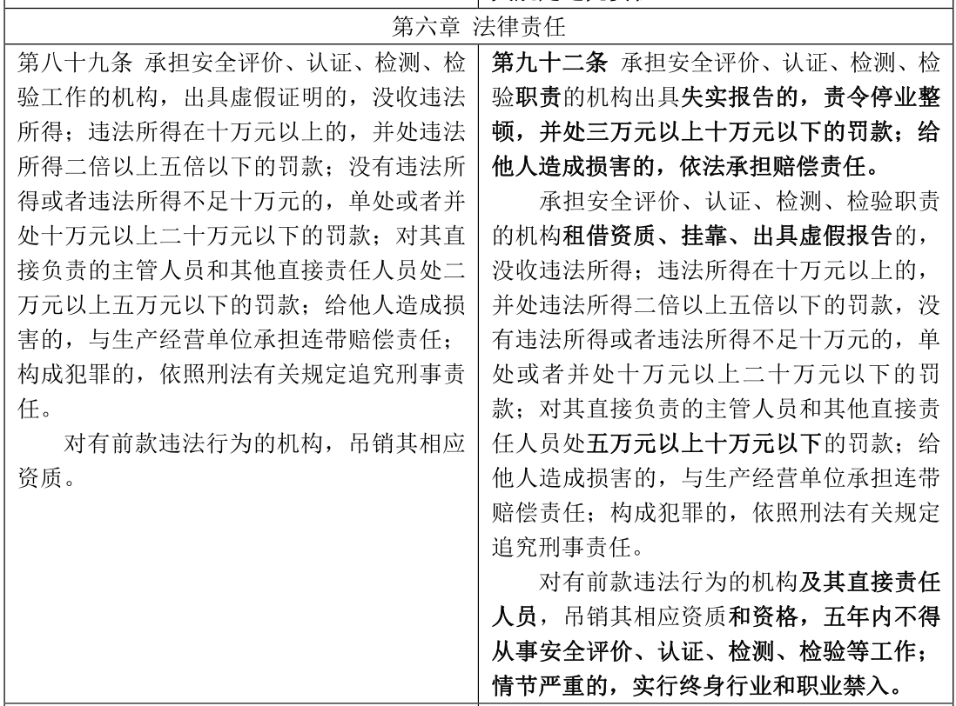
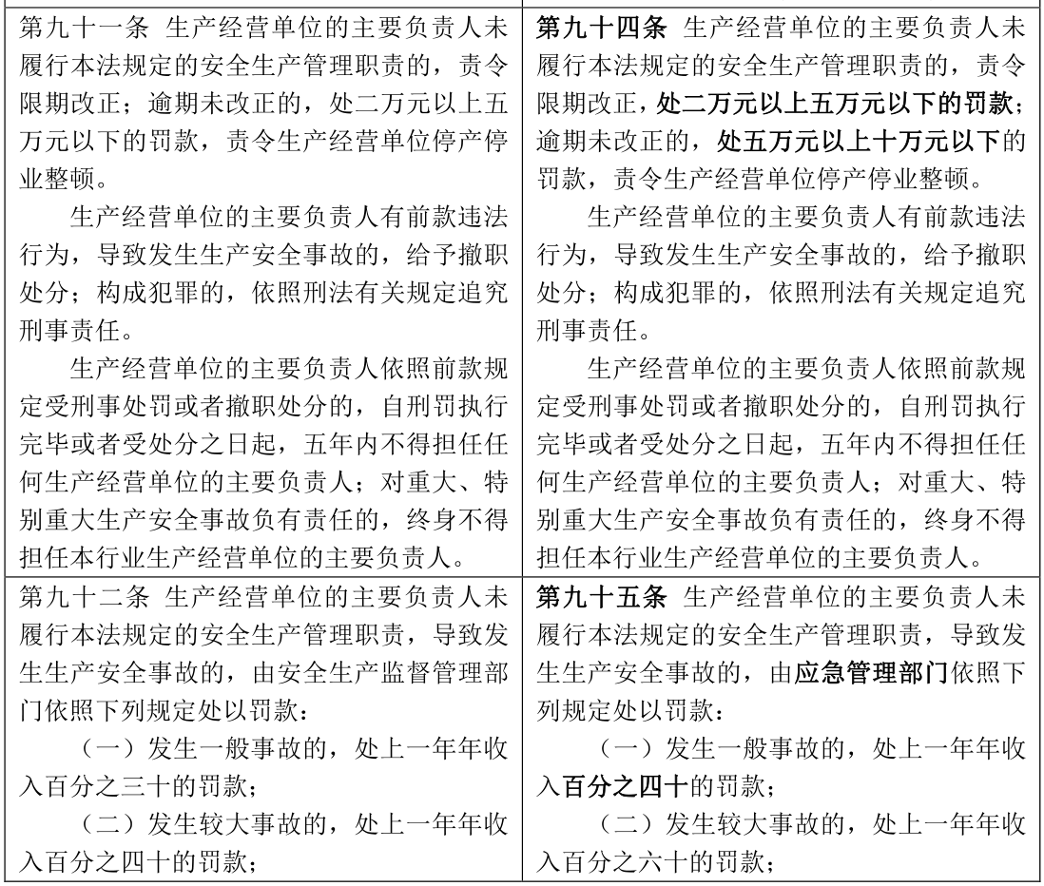
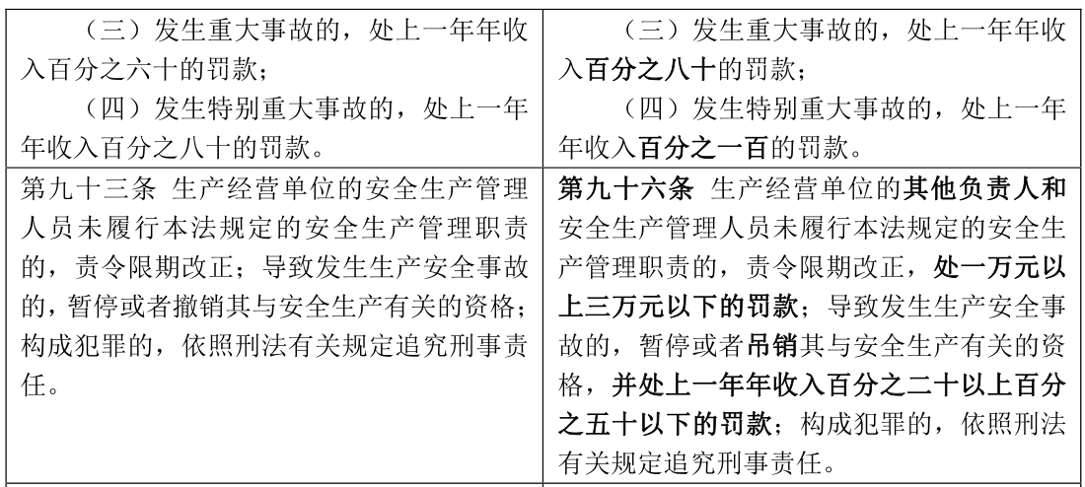
《安全生产法》修正内容新旧对照

Slide 33
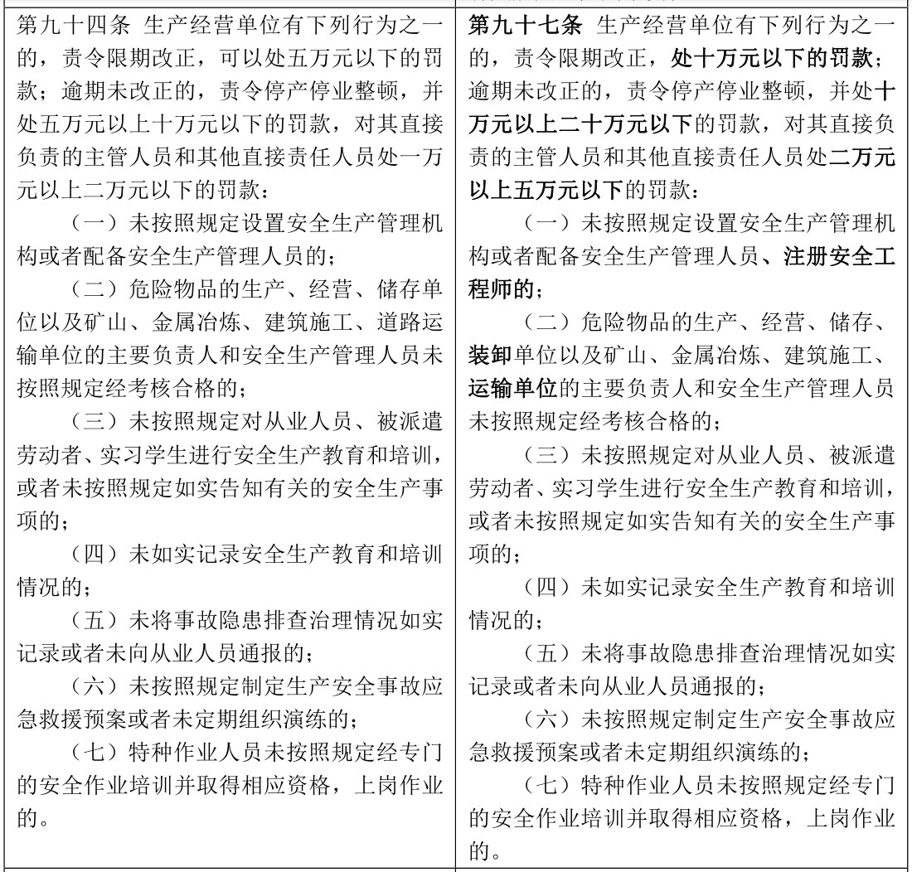
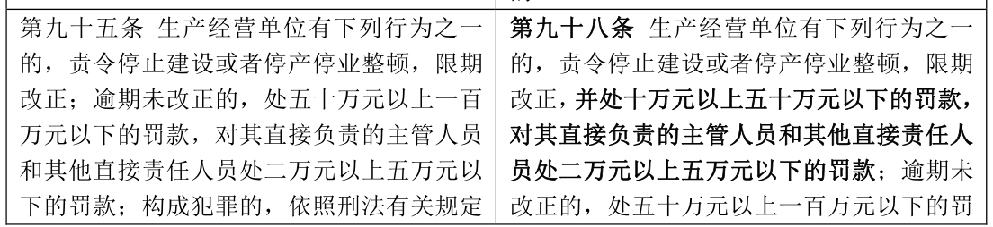
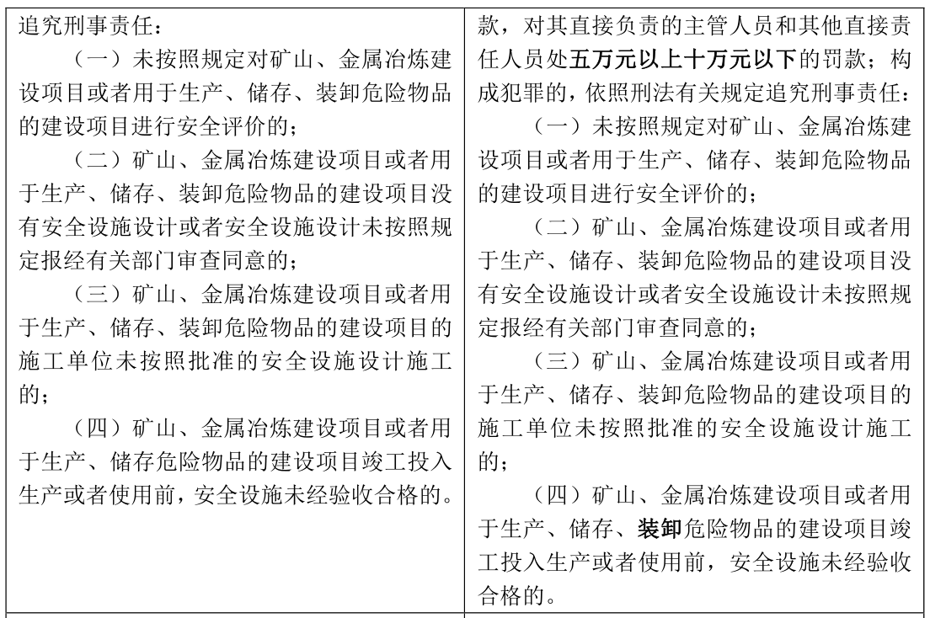
《安全生产法》修正内容新旧对照

Slide 34
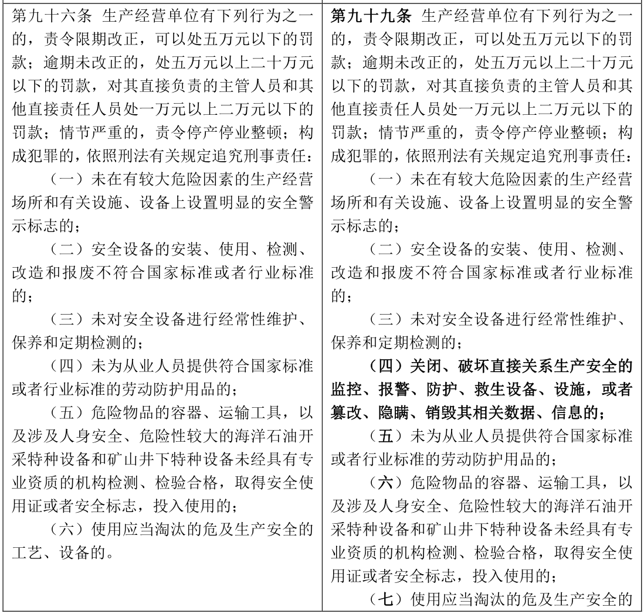
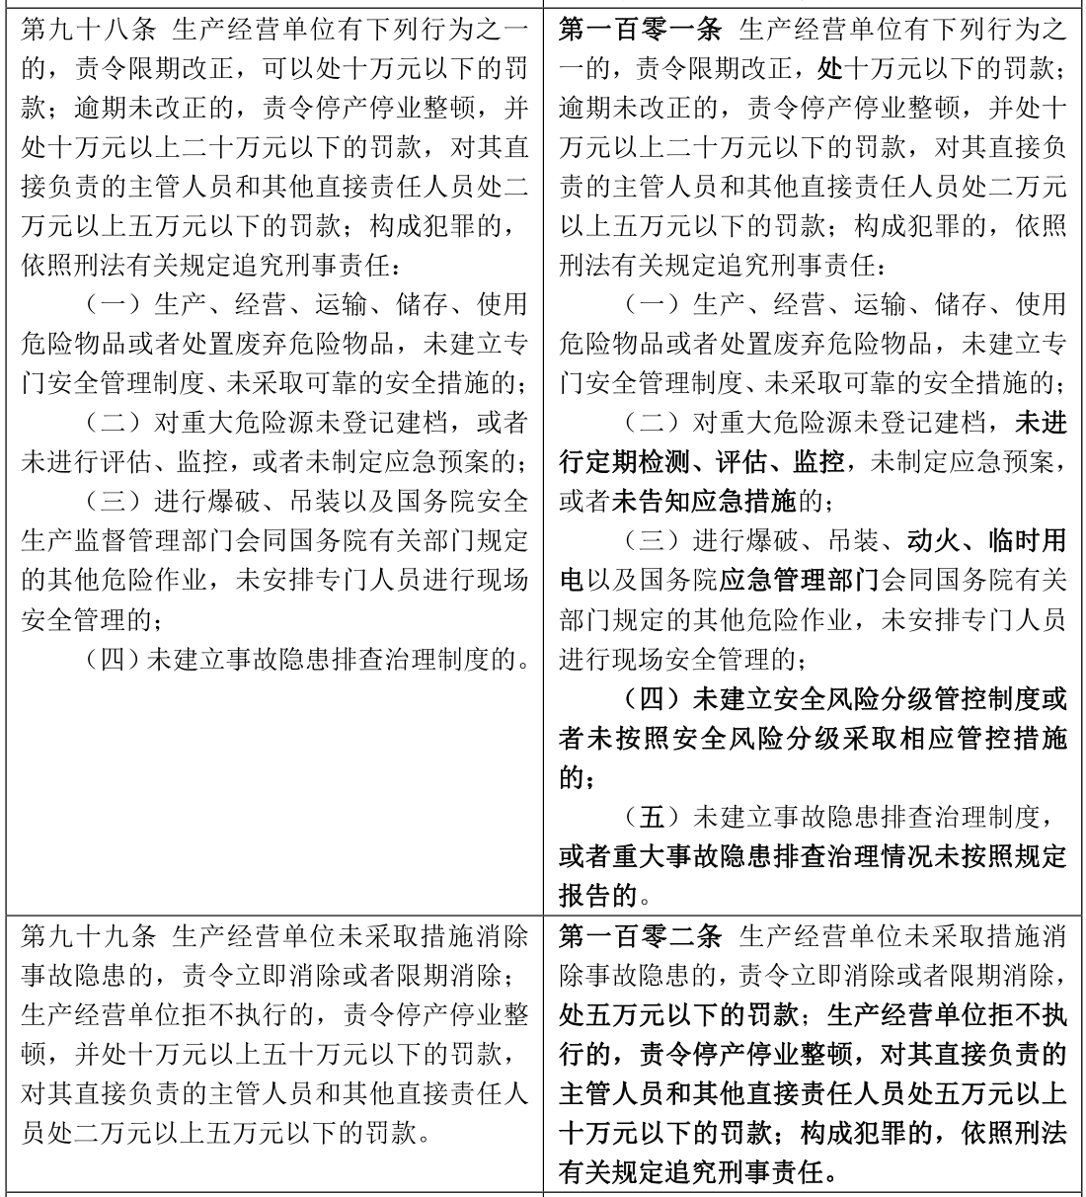
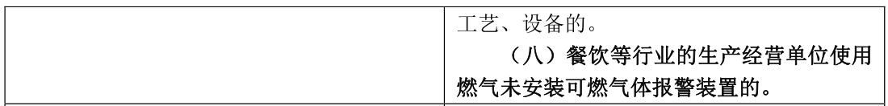
《安全生产法》修正内容新旧对照

Slide 35
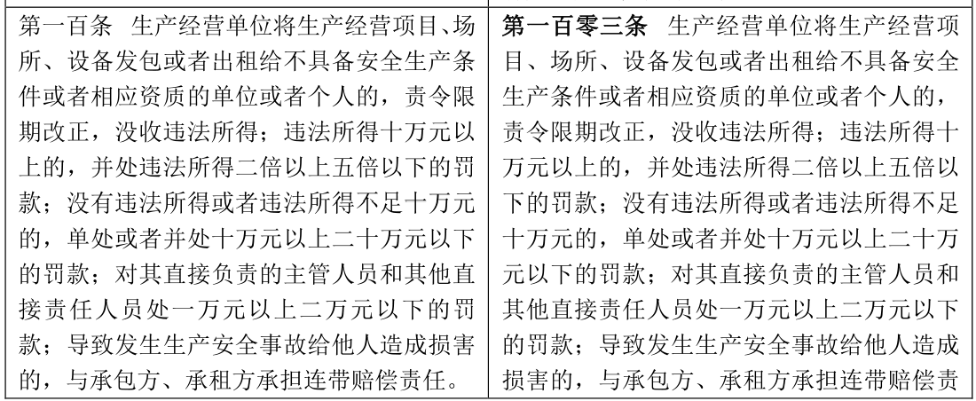
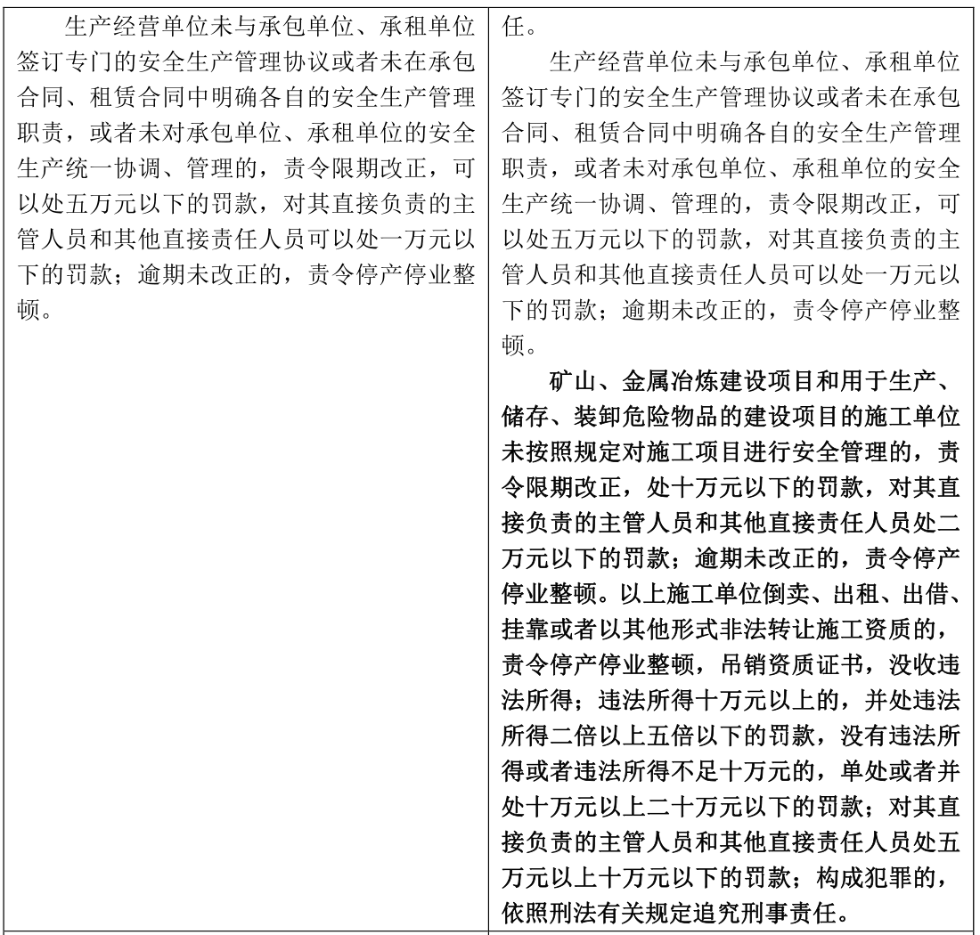
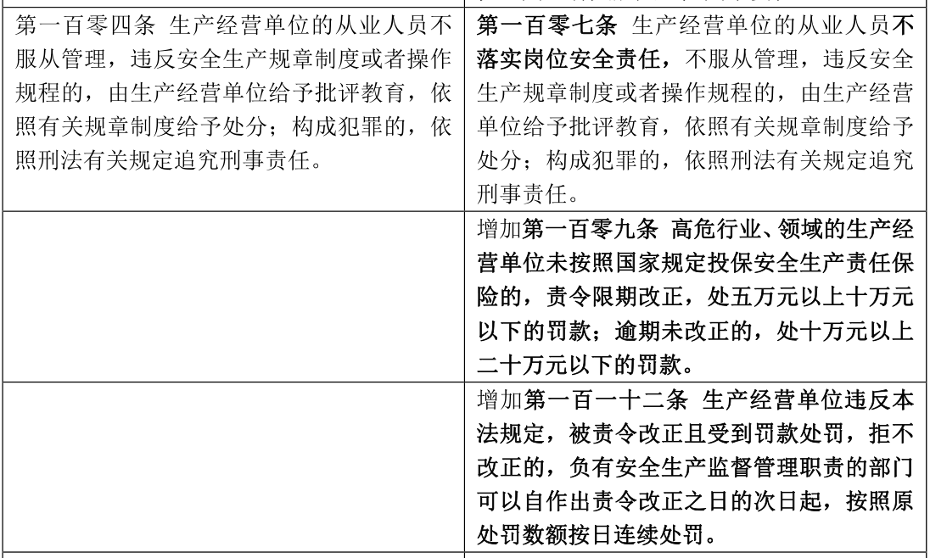
《安全生产法》修正内容新旧对照

Slide 36
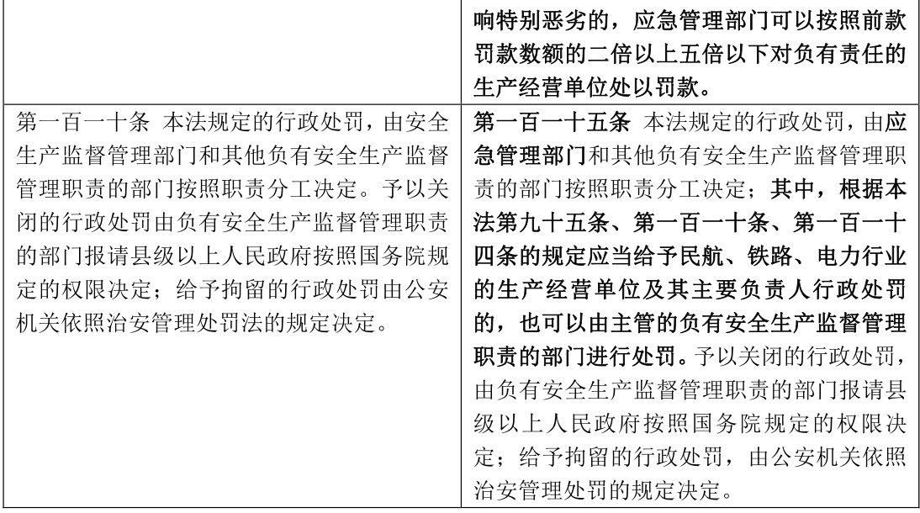
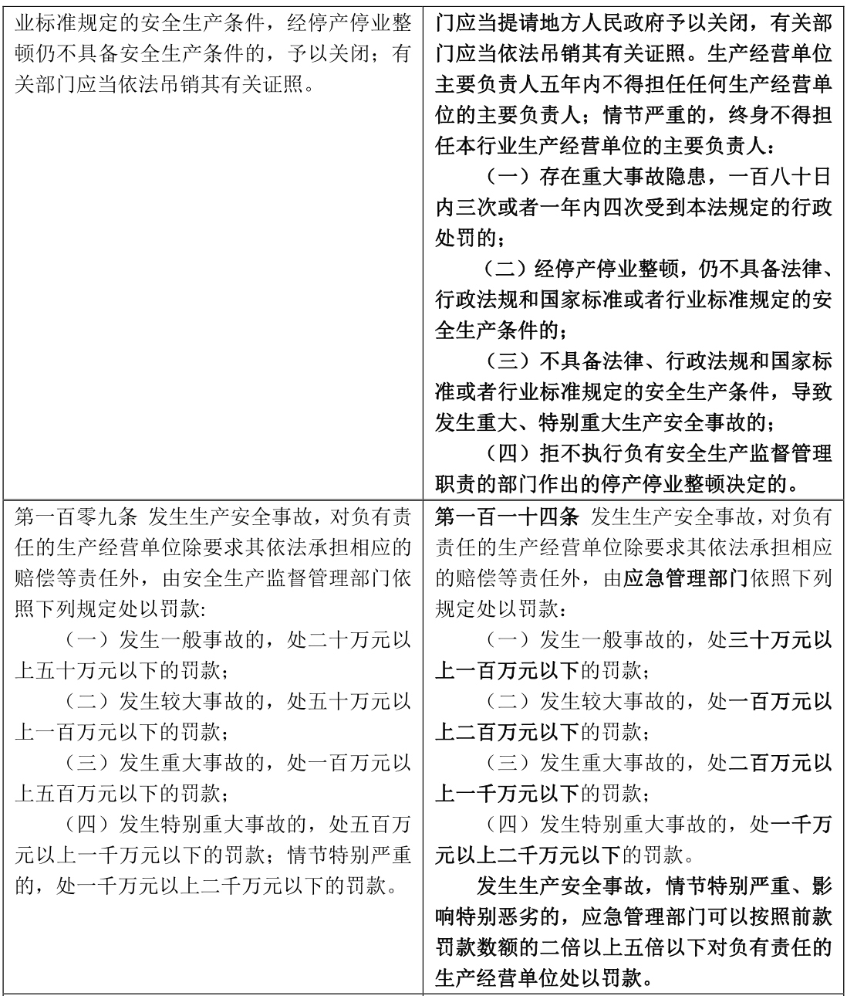
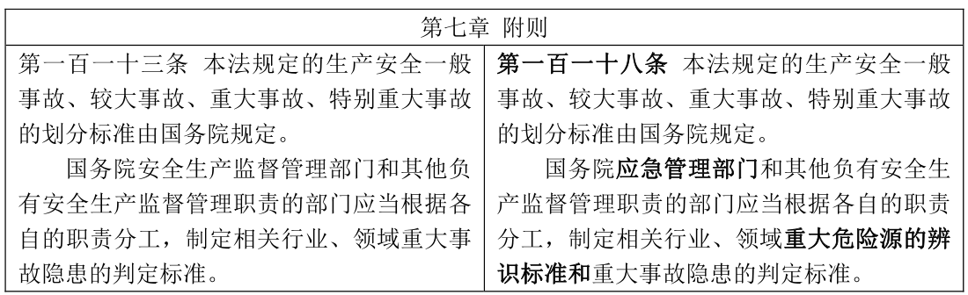
《安全生产法》修正内容新旧对照

Slide 37
新《安全生产法》
相关条文解读
04

Slide 38
主要修正内容解读
解读一
强化新时代安全发展理念、全面落实安全生产责任制
新法第三条 安全生产工作应当坚持中国共产党的领导。
安全生产工作应当以人为本，坚持人民至上、生命至上，把保护人民生命安全摆在首位，树牢安全发展理念，坚持安全第一、预防为主、综合治理的方针，从源头上防范化解重大安全风险。
安全生产工作应当实行管行业必须管安全、管业务必须管安全、管生产经营必须管安全，强化和落实生产经营单位的主体责任与政府监管责任，建立生产经营单位负责、职工参与、政府监管、行业自律和社会监督的机制。
第四条新增第二款 平台经济等新兴行业、领域的生产经营单位应当根据本行业、领域的特点，建立健全并落实全员安全生产责任制，加强从业人员安全生产教育和培训，履行本法和其他法律、法规规定的有关安全生产义务。
解读二
进一步明确安全生产监督机构
第九条新增第二款 乡镇人民政府和街道办事处，以及开发区、工业园区、港区、风景区等应当明确负责安全生产监督管理的有关工作机构及其职责，加强安全生产监管力量建设，按照职责对本行政区域或者管理区域内生产经营单位安全生产状况进行监督检查，协助人民政府有关部门或者按照授权依法履行安全生产监督管理职责。

Slide 39
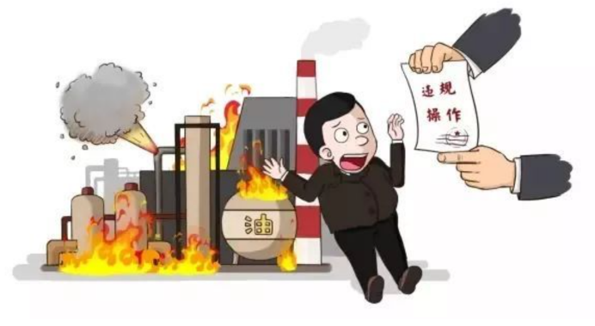
典型案例
安全生产主体责任不落实导致危险化学品火灾事故发生
事实
2015年10月18日，某石化设备有限公司二期120万吨/年石脑油综合利用项目催化重整联合装置加热炉炉管蠕胀破裂造成管内原料石脑油、氢气泄漏，导致火灾事故，未造成人员伤亡，直接经济损失约311万元。经事故调查组调查发现，事故起因是操作工违规操作引起炉管管道短期过热致使炉管破裂。事故调查组认定，该事故是一起一般生产安全责任事故，某石化设备有限公司安全生产主体责任不落实，对事故发生负有责任。公司主要负责人未履行法定安全生产管理职责，导致发生生产安全事故。
处罚
根据原《安全生产法》第一百零九条第（一）项规定，区安监部门对事故责任单位某石化设备有限公司作出罚款20万元的行政处罚。根据《安全生产法》第九十二条第（一）项规定，区安监部门对该公司总经理处以上一年年收入30％的罚款。

Slide 40
主要修正内容解读
解读三
顺应机构改革，及时调整管理部门
第十条 国务院应急管理部门依照本法，对全国安全生产工作实施综合监督管理；县级以上地方各级人民政府应急管理部门依照本法，对本行政区域内安全生产工作实施综合监督管理。
解读四
进一步规范制定国家标准或行业标准
第十一条 国务院有关部门应当按照保障安全生产的要求，依法及时制定有关的国家标准或者行业标准，并根据科技进步和经济发展适时修订。
生产经营单位必须执行依法制定的保障安全生产的国家标准或者行业标准。
第十二条 国务院有关部门按照职责分工负责安全生产强制性国家标准的项目提出、组织起草、征求意见、技术审查。国务院应急管理部门统筹提出安全生产强制性国家标准的立项计划。国务院标准化行政主管部门负责安全生产强制性国家标准的立项、编号、对外通报和授权批准发布工作。国务院标准化行政主管部门、有关部门依据法定职责对安全生产强制性国家标准的实施进行监督检查。

Slide 41
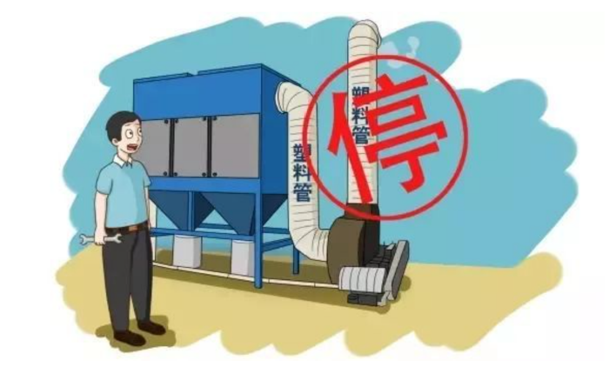
典型案例
铝镁打磨设备粉尘防爆设施不符合国家标准、行业标准
事实
2015年3月，某公司被查出铝镁粉尘打磨设备的粉尘防爆设施不符合国家、行业标准，主要问题是打磨抛光车间粉尘回收系统使用塑料管和非防爆电机不符合国家、行业标准。
处罚
根据《安全生产法》第六十二条第一款第(四)项，区安监部门对该公司铝镁粉尘打磨设备责令停止作业;根据《安全生产法》第九十六条第一款第(二)项，区安监部门对该公司处以5万元的罚款。
铝镁粉尘打磨设备防爆设施是一种安全设备，是为了保护从业人员安全、防止生产安全事故发生而安装使用的机械设备。安全设备的质量好坏，直接关系到生产经营活动的安全性。在实践中，因为安全设备的设计、制造、安装、使用、检测、维修、改造和报废不符合有关标准而导致发生生产安全事故的情况屡见不鲜。根据原《安全生产法》第三十三条第一款规定，生产经营单位安全设备的设计、制造、安装、使用、检测、维修、改造和报废，应当符合国家标准或者行业标准。

Slide 42
主要修正内容解读
解读五
强调主要负责人责任落实，并提高处罚力度
二十一条 生产经营单位的主要负责人对本单位安全生产工作负有下列职责:
（一）建立健全并落实本单位全员安全生产责任制，加强安全生产标准化建设；
（二）组织制定并实施本单位安全生产规章制度和操作规程；
（三）组织制定并实施本单位安全生产教育和培训计划；
（四）保证本单位安全生产投入的有效实施；
（五）组织建立并落实安全风险分级管控和隐患排查治理双重预防工作机制，督促、检查本单位的安全生产工作，及时消除生产安全事故隐患；
（六）组织制定并实施本单位的生产安全事故应急救援预案；
（七）及时、如实报告生产安全事故。
第九十六条 生产经营单位的其他负责人和安全生产管理人员未履行本法规定的安全生产管理职责的，责令限期改正，处一万元以上三万元以下的罚款；导致发生生产安全事故的，暂停或者吊销其与安全生产有关的资格，并处上一年年收入百分之二十以上百分之五十以下的罚款；构成犯罪的，依照刑法有关规定追究刑事责任。

Slide 43
主要修正内容解读
解读六
管技术必须管安全
第二十五条 生产经营单位的安全生产管理机构以及安全生产管理人员履行下列职责:
（一）组织或者参与拟订本单位安全生产规章制度、操作规程和生产安全事故应急救援预案；
（二）组织或者参与本单位安全生产教育和培训，如实记录安全生产教育和培训情况；
（三）组织开展危险源辨识和评估，督促落实本单位重大危险源的安全管理措施；
（四）组织或者参与本单位应急救援演练；
（五）检查本单位的安全生产状况，及时排查生产安全事故隐患，提出改进安全生产管理的建议；
（六）制止和纠正违章指挥、强令冒险作业、违反操作规程的行为；
（七）督促落实本单位安全生产整改措施。
生产经营单位可以设置专职安全生产分管负责人，协助本单位主要负责人履行安全生产管理职责。

Slide 44
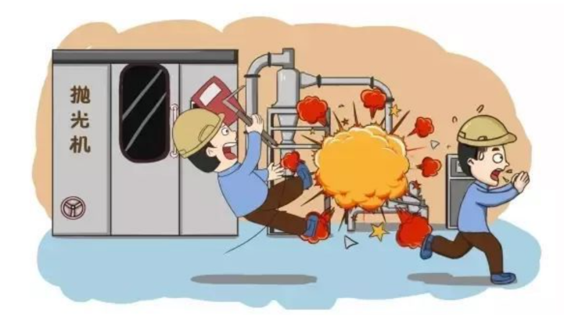
典型案例
未开展隐患排查治理、教育培训和落实动火作业管理工作致燃爆事故发生
事实
2015年5月13日，某五金制品有限公司发生一起铝粉尘燃爆事故，造成9人受伤。经事故调查组调查发现，事故直接原因是维修人员戴某某违反动火审批制度和操作规程，使用手持式电动砂轮机对抛光机风管进行切割，产生的火花被吸进旋风除尘器内，从而引燃除尘器内铝粉尘并发生爆炸。该公司未开展粉尘作业隐患的排查治理、教育培训和未在爆炸危险性场所落实动火作业管理工作是事故发生的主要间接原因。事故调查组认定，这是一起一般安全生产责任事故，该公司没有落实安全生产管理职责对事故发生负有责任，公司主要负责人和相关管理人员没有履行安全生产管理职责对事故发生负有责任，维修人员违章操作对事故发生负有责任。
处罚
根据原《安全生产法》第一百零九条第一项规定，对事故单位从重处罚，区安监部门给予罚款49万元的行政处罚。根据原《安全生产法》第九十二条第一项规定，区安监部门对该公司总经理处以上一年年收入30%的罚款。此外，公安机关对违章作业的维修人员戴某某依法处予行政拘留。

Slide 45
主要修正内容解读
加强重大隐患管理力度、提高信息化
解读七
第四十一条 生产经营单位应当建立安全风险分级管控制度，按照安全风险分级采取相应的管控措施。
生产经营单位应当建立健全并落实生产安全事故隐患排查治理制度，采取技术、管理措施，及时发现并消除事故隐患。事故隐患排查治理情况应当如实记录，并通过职工大会或者职工代表大会、信息公示栏等方式向从业人员通报。其中，重大事故隐患排查治理情况应当及时向负有安全生产监督管理职责的部门和职工大会或者职工代表大会报告。
县级以上地方各级人民政府负有安全生产监督管理职责的部门应当将重大事故隐患纳入相关信息系统，建立健全重大事故隐患治理督办制度，督促生产经营单位消除重大事故隐患。
解读八
对从业人员身心状况的重视
新增第四十四条第二款 生产经营单位应当关注从业人员的身体、心理状况和行为习惯，加强对从业人员的心理疏导、精神慰藉，严格落实岗位安全生产责任，防范从业人员行为异常导致事故发生。

Slide 46
主要修正内容解读
解读九
推行建立安全生产责任保险制度
第五十一条 生产经营单位必须依法参加工伤保险，为从业人员缴纳保险费。
国家鼓励生产经营单位投保安全生产责任保险；属于国家规定的高危行业、领域的生产经营单位，应当投保安全生产责任保险。具体范围和实施办法由国务院应急管理部门会同国务院财政部门、国务院保险监督管理机构和相关行业主管部门制定。
解读十
生命至上、提高安全防范意识和救治措施意识
第四十五条 生产经营单位必须为从业人员提供符合国家标准或者行业标准的劳动防护用品，并监督、教育从业人员按照使用规则佩戴、使用。
第五十五条第一款 从业人员发现直接危及人身安全的紧急情况时，有权停止作业或者在采取可能的应急措施后撤离作业场所。
第五十六条 生产经营单位发生生产安全事故后，应当及时采取措施救治有关人员。
因生产安全事故受到损害的从业人员，除依法享有工伤保险外，依照有关民事法律尚有获得赔偿的权利的，有权提出赔偿要求。

Slide 47
主要修正内容解读
解读十一
严禁租借资质、弄虚作假，建立健全安全管理举报机制
第七十二条 承担安全评价、认证、检测、检验职责的机构应当具备国家规定的资质条件，并对其作出的安全评价、认证、检测、检验结果的合法性、真实性负责。资质条件由国务院应急管理部门会同国务院有关部门制定。
承担安全评价、认证、检测、检验职责的机构应当建立并实施服务公开和报告公开制度，不得租借资质、挂靠、出具虚假报告。
第七十三条 负有安全生产监督管理职责的部门应当建立举报制度，公开举报电话、信箱或者电子邮件地址等网络举报平台，受理有关安全生产的举报；受理的举报事项经调查核实后，应当形成书面材料；需要落实整改措施的，报经有关负责人签字并督促落实。对不属于本部门职责，需要由其他有关部门进行调查处理的，转交其他有关部门处理。
涉及人员死亡的举报事项，应当由县级以上人民政府组织核查处理。

Slide 48
主要修正内容解读
解读十二
建立安全生产违法行为信息库和生产安全事故应急救援信息系统
第七十八条 负有安全生产监督管理职责的部门应当建立安全生产违法行为信息库，如实记录生产经营单位及其有关从业人员的安全生产违法行为信息；对违法行为情节严重的生产经营单位及其有关从业人员，应当及时向社会公告，并通报行业主管部门、投资主管部门、自然资源主管部门、生态环境主管部门、证券监督管理机构以及有关金融机构。有关部门和机构应当对存在失信行为的生产经营单位及其有关从业人员采取加大执法检查频次、暂停项目审批、上调有关保险费率、行业或者职业禁入等联合惩戒措施，并向社会公示。
负有安全生产监督管理职责的部门应当加强对生产经营单位行政处罚信息的及时归集、共享、应用和公开，对生产经营单位作出处罚决定后七个工作日内在监督管理部门公示系统予以公开曝光，强化对违法失信生产经营单位及其有关从业人员的社会监督，提高全社会安全生产诚信水平。
第七十九条第二款 国务院应急管理部门牵头建立全国统一的生产安全事故应急救援信息系统，国务院交通运输、住房和城乡建设、水利、民航等有关部门和县级以上地方人民政府建立健全相关行业、领域、地区的生产安全事故应急救援信息系统，实现互联互通、信息共享，通过推行网上安全信息采集、安全监管和监测预警，提升监管的精准化、智能化水平。

Slide 49
主要修正内容解读
解读十三
明确应急预案制定范围和编订职责
第八十条 县级以上地方各级人民政府应当组织有关部门制定本行政区域内生产安全事故应急救援预案，建立应急救援体系。
乡镇人民政府和街道办事处，以及开发区、工业园区、港区、风景区等应当制定相应的生产安全事故应急救援预案，协助人民政府有关部门或者按照授权依法履行生产安全事故应急救援工作职责。
解读十四
完善事故调查和处理办法，细化事故调查组成员及各部门职责
第八十六条第一款 事故调查处理应当按照科学严谨、依法依规、实事求是、注重实效的原则，及时、准确地查清事故原因，查明事故性质和责任，评估应急处置工作，总结事故教训，提出整改措施，并对事故责任单位和人员提出处理建议。事故调查报告应当依法及时向社会公布。事故调查和处理的具体办法由国务院制定。
增加一款，作为第三款：负责事故调查处理的国务院有关部门和地方人民政府应当在批复事故调查报告后一年内，组织有关部门对事故整改和防范措施落实情况进行评估，并及时向社会公开评估结果；对不履行职责导致事故整改和防范措施没有落实的有关单位和人员，应当按照有关规定追究责任。

Slide 50
主要修正内容解读
解读十五
首次提到两个机制：重大危险源和重大事故隐患
第一百一十八条 本法规定的生产安全一般事故、较大事故、重大事故、特别重大事故的划分标准由国务院规定。
国务院应急管理部门和其他负有安全生产监督管理职责的部门应当根据各自的职责分工，制定相关行业、领域重大危险源的辨识标准和重大事故隐患的判定标准。
解读十六
人民检察院可提起公益诉讼
新增第七十四条第二款 因安全生产违法行为造成重大事故隐患或者导致重大事故，致使国家利益或者社会公共利益受到侵害的， 人民检察院可以根据民事诉讼法、 行政诉讼法的相关规定提起公益诉讼。
解读十七
从严要求配备注册安全工程师从事安全生产管理工作
第九十七条 生产经营单位有下列行为之一的，责令限期改正，处十万元以下的罚款；逾期未改正的，责令停产停业整顿，并处十万元以上二十万元以下的罚款，对其直接负责的主管人员和其他直接责任人员处二万元以上五万元以下的罚款:
（一）未按照规定设置安全生产管理机构或者配备安全生产管理人员、注册安全工程师的；

Slide 51
主要修正内容解读
解读十八
安全生产违法行为将受更严厉处罚
例如，现第九十二条规定：承担安全评价、认证、检测、检验职责的机构出具失实报告的，责令停业整顿，并处三万元以上十万元以下的罚款；给他人造成损害的， 依法承担赔偿责任。
承担安全评价、认证、检测、检验职责的机构租借资质、挂靠、出具虚假报告的，没收违法所得；违法所得在十万元以上的，并处违法所得二倍以上五倍以下的罚款， 没有违法所得或者违法所得不足十万元的，单处或者并处十万元以上二十万元以下的罚款；对其直接负责的主管人员和其他直接责任人员处五万元以上十万元以下的罚款； 给他人造成损害的，与生产经营单位承担连带赔偿责任；构成犯罪的，依照刑法有关规定追究刑事责任。
对有前款违法行为的机构及其直接责任人员，吊销其相应资质和资格，五年内不得从事安全评价、认证、检测、检验等工作；情节严重的，实行终身行业和职业禁入。
现第一百零二条规定：生产经营单位未采取措施消除事故隐患的，责令立即消除或者限期消除，处五万元以下的罚款；生产经营单位拒不执行的，责令停产停业整顿， 对其直接负责的主管人员和其他直接责任人员处五万元以上十万元以下的罚款；构成犯罪的，依照刑法有关规定追究刑事责任。

Slide 52

谢谢观看

